Slide 1


PRIMERA SESIÓN ORDINARIA 2022-2024
SUBCOMITÉ SECTORIAL DEL
EJE 1 BUEN GOBIERNO
INFORME DE AVANCES EN CUMPLIMIENTO DE METAS Y OBJETIVOS
PROGRAMA DE SERVICIO DE RADIODIFUSIÓN QUE PROMUEVE LA INTEGRACIÓN MUNICIPAL
CORRESPONDIENTE AL TRIMESTRE ENERO-MARZO 2022
Cancún, Quintana Roo
MAYO 2022

Slide 2


Slide 3
OBJETIVO GENERAL DEL PROGRAMA
INFORMAR HECHOS DEL ACONTECER DE LA VIDA EN LA SOCIEDAD A TRAVÉS DE PROGRAMAS CON MENSAJES POSITIVOS DE CALIDAD, CON LA FINALIDAD DE FORTALECER LA INTEGRACIÓN MUNICIPAL, LA FORMACIÓN EDUCATIVA, CULTURAL Y CÍVICA, LA IGUALDAD ENTRE MUJERES Y HOMBRES, LA DIFUSIÓN DE INFORMACIÓN IMPARCIAL, OBJETIVA, OPORTUNA Y VERAZ CON EL PÚBLICO EN GENERAL.
EN ESTE PRIMER TRIMESTRE SE TUVO UN 100% DEL INDICADOR QUE MIDE EL CUMPLIMIENTO DE ESTE OBJETIVO.

Slide 4
DIRECCIÓN DE NOTICIAS
LA DIRECCIÓN DE NOTICIAS LOGRÓ EL CUMPLIMIENTO DE LAS METAS PLANEADAS EN SUS DOS ACTIVIDADES SUPERANDO EN 1.50% LA TRANSMISIÓN DE NOTICAS EN EL TRIMESTRE.

Slide 5
PROGRAMACIÓN CULTURAL Y MUSICAL
EN ESTE PRIMER TRIMESTRE SE TUVO UN 100% EN EL LOGRO DE LAS TRANSMISIONES DE COLECCIÓN MUSICAL Y CULTURAL MIENTRAS QUE EL PORGRAMA DE ATENCIÓN CIUDADANA LOGRÓ UN 33.33% DE LO PLANEADO

Slide 6
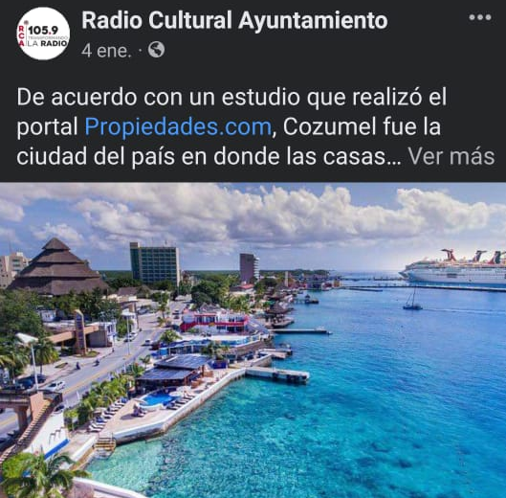
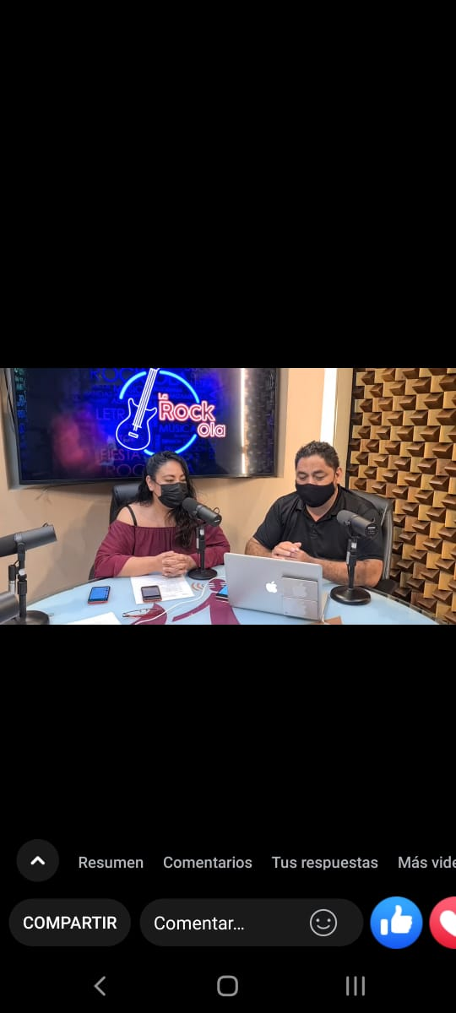
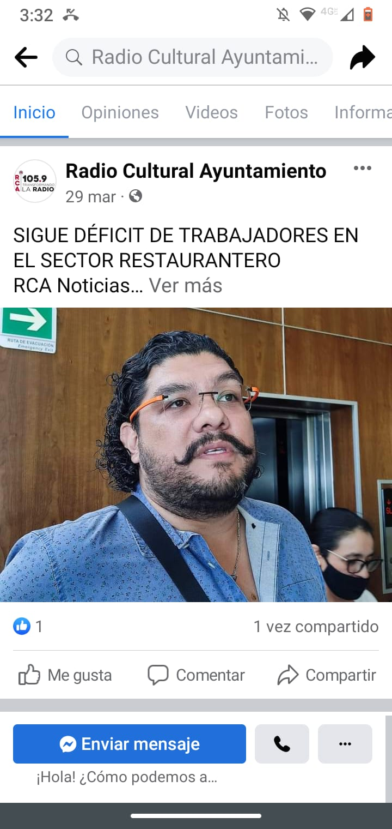
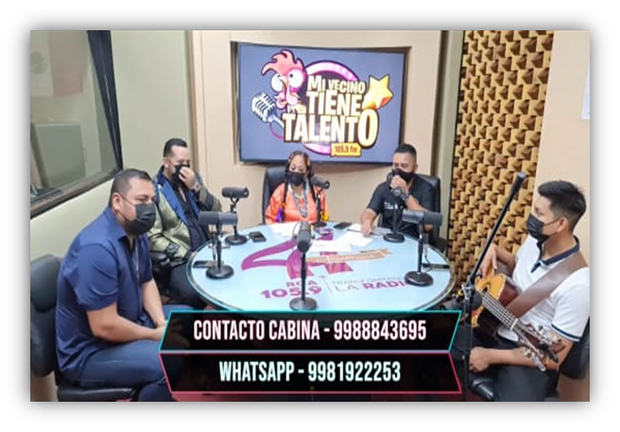
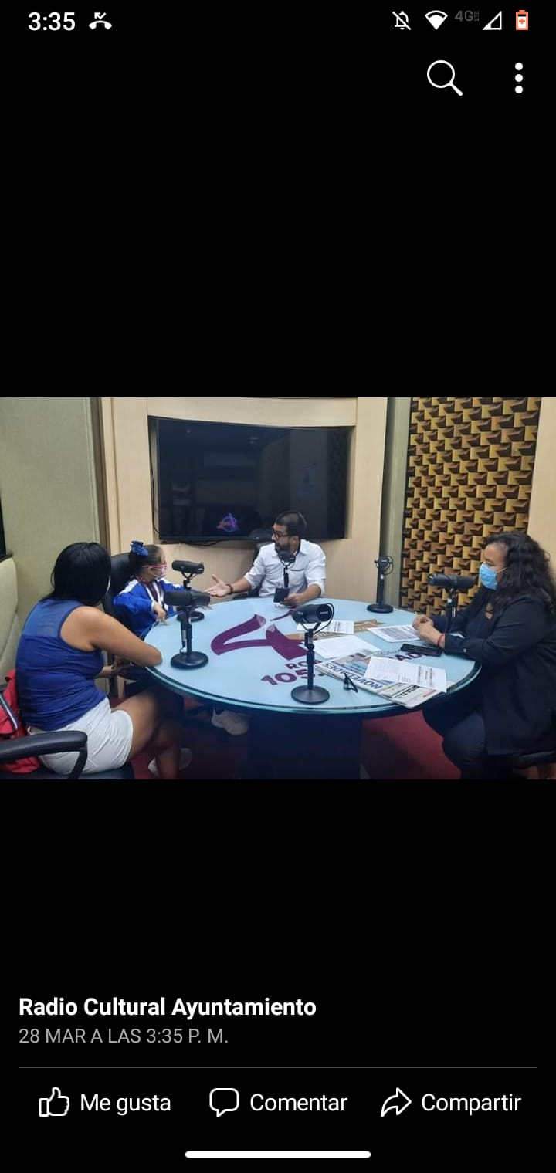
Evidencias
Dirección de Noticias Y Programación Cultural

Slide 7
COORDINACIÓN ADMINISTRATIVA
EN ESTE PRIMER TRIMESTRE SE LOGRO LA META DE ATENCIÓN A SOLICITUDES Y SE SOBREPÁSÓ EN UN 10.86% MIENTRAS QUE EN LA ELABORACIÓN DE REQUISICIONES SOLO SE LOGRÓ UN 56.25% DE LO PLANEADO

Slide 8
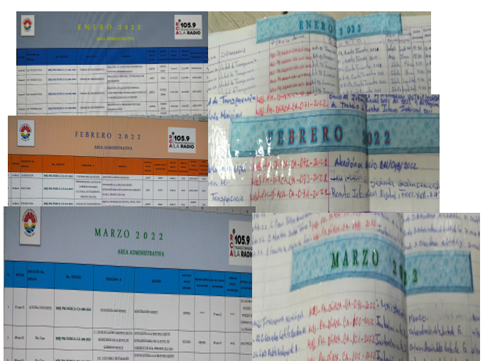
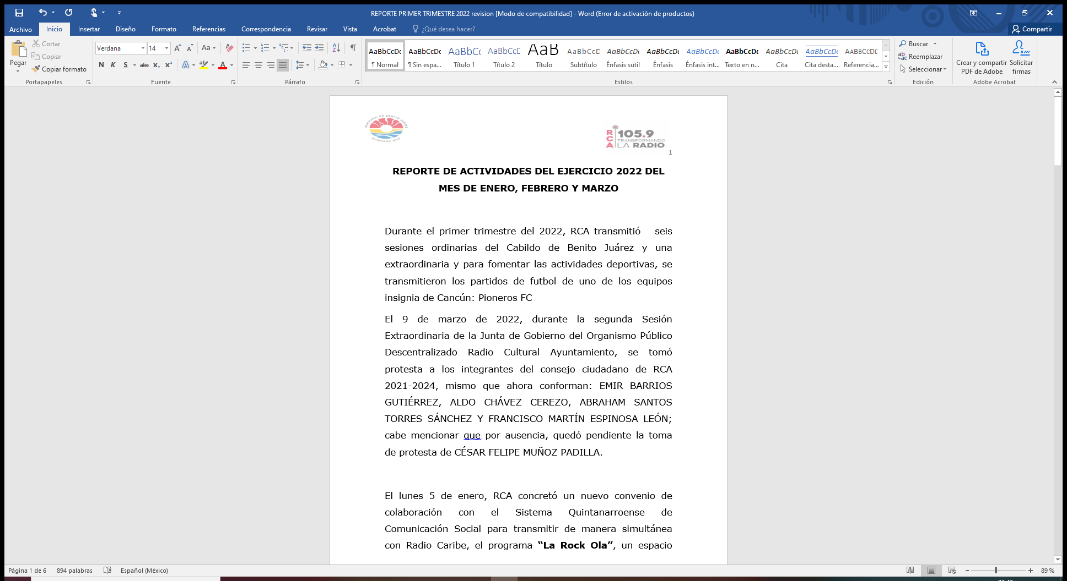
Evidencias
Coordinación Administrativa

